Slide 1



Slide 2

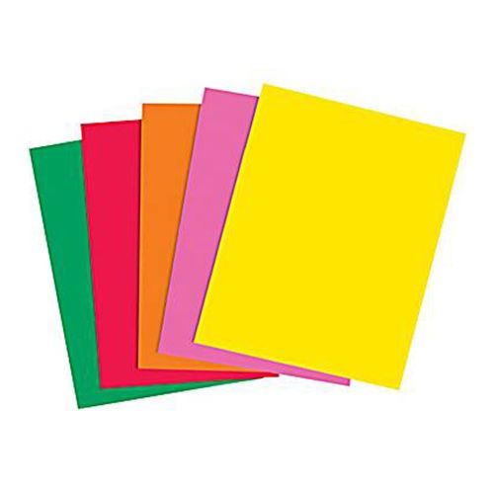
QUAY VỀ
GỢI Ý 6
6
G I M
Ấ Y À U
Notes:
- Click vào “quay về” → slide Ô CHỮ

Slide 3




Thứ ..., ngày ... tháng ... năm ...

Slide 4


Slide 5
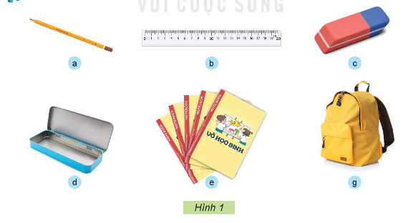
1. Em hãy nêu tên và tác dụng của các đồ dùng học tập trong Hình 1.
THƯỚC KẺ
TẨY
BÚT CHÌ
HỘP BÚT
BA LÔ
QUYỂN VỞ

Slide 6
Hình | Tên | Tác dụng
a | Bút chì | Dùng để viết, vẽ
b | Thước | Dùng để kẻ
c | Tẩy | Dùng để xóa
d | Hộp bút | Dùng để đựng bút, thước, compa, tẩy.
e | Vở học sinh | Dùng để ghi chép
g | Ba lô | Dùng để đựng toàn bộ dụng cụ học tập

Slide 7
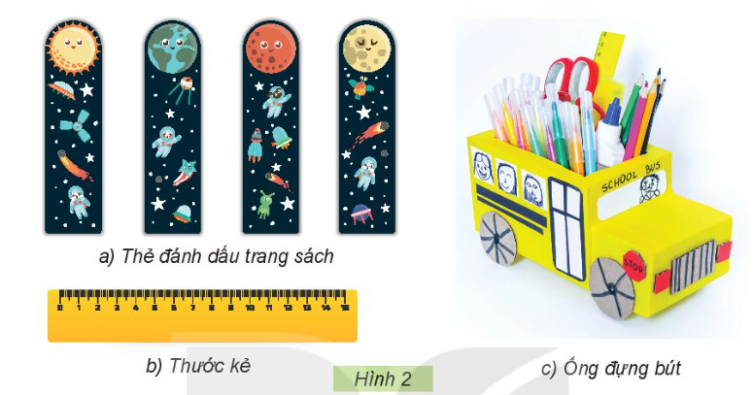

Em hãy cho biết những đồ dùng học tập trong Hình 2 có thể được làm từ vật liệu gì?

Slide 8
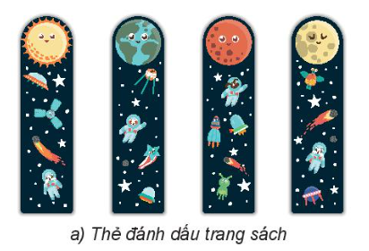
Thẻ đánh dấu sách thường được làm từ giấy, nhựa.

Slide 9


Slide 10


